Slide 1
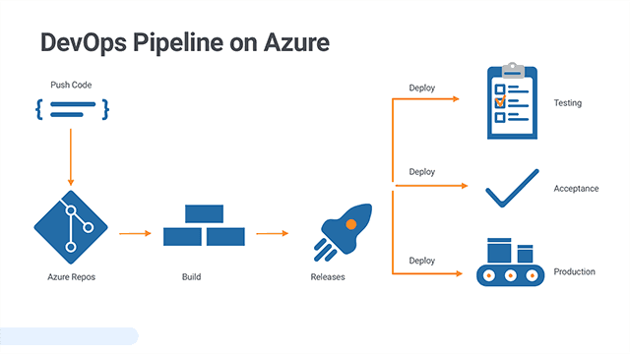


Änden på röret
Azure realese pipeline och tillvägagångssätt
Eric Sandberg

Slide 2

Varför ser våran app ut som den gör?
Valet av webdesign
Eric Sandberg

Slide 3
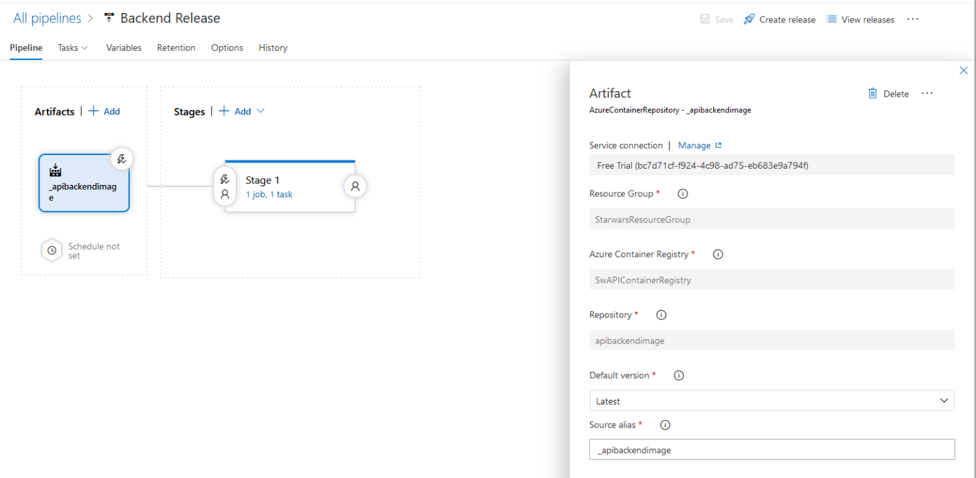
Release pipeline
Eric Sandberg

Slide 4
Release pipeline
Eric Sandberg

Slide 5
Release pipeline
Eric Sandberg

Slide 6

Designen
Eric Sandberg

Slide 7

Tankar
Eric Sandberg

